Slide 1
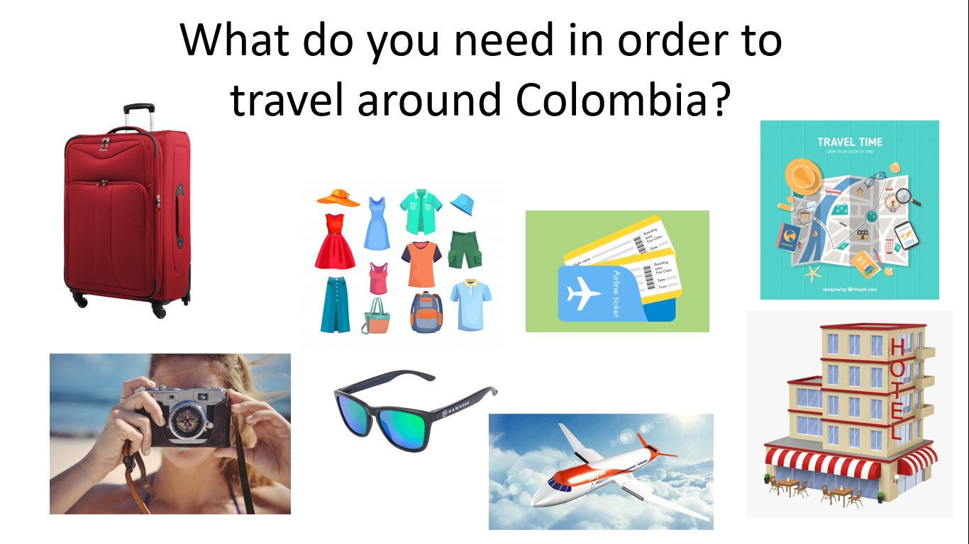



Tarea de adrian
Adquirir vocabulario relacionado con viajes y leer sobre sitios turísticos en nuestro país.
Motivación
¿Qué necesitas para viajar por Colombia?
.
I need that objets to travel or plane around colombia
sunglasses
Tickets to plane
To much clothes to all categories
rent from a motel or a hotel
map with all the places
A camera whit high quality
A suitcase
And a solar protect
Para escribir 3 frases principales sobre Cartagena.
No es posible definir a Cartagena. Los historiadores han inventado otra Cartagena que no tiene nada que ver con la verdadera.

Slide 2
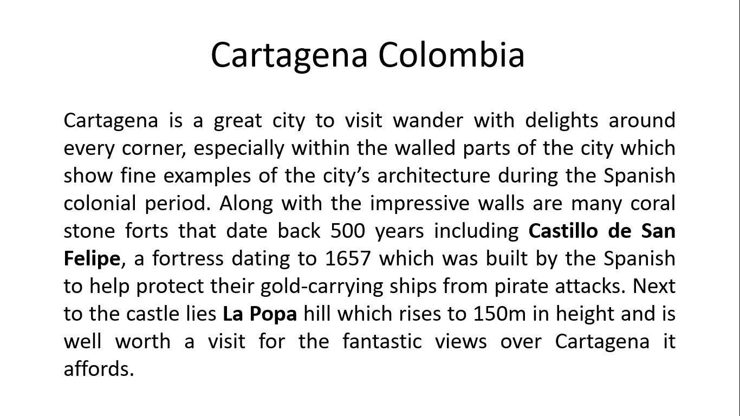



Second part of the homework
Estas son las oraciones que omenajean a cartagena
1. Compruebe el vocabulario:
4138237493-joaquinistas-viajando por Colombia.pdf comprobado
2. Vea el siguiente video:https://www.youtube.com/watch?v=D-HCVFN3MfI&list=RDCMUCwO9naEwEdTuT9Q5Vze6XCA&index=3
Ejercicios
Lea el siguiente texto
El lugar donde volvió a nacer Habíamos llegado a la gran puerta del Reloj.
No es posible definir a Cartagena. Los historiadores han inventado otra Cartagena que no tiene nada que ver con la verdadera
En Picadilly Circus (Londres) me siento como en el Portal de los Dulces de Cartagena.

